Slide 1
Elternsprechtags-anwendung (ESTA)
Christian Ehringfeld
David Mock
Matthias Unterbusch

Slide 2
Einführung
Projekt: Elternsprechtagsanwendung
FI für Anwendungsentwicklung in Ausbildung
Christian Ehringfeld | Bundeskriminalamt
David Mock | Bundesamt für Wirtschaft und Ausfuhrkontrolle
Matthias Unterbusch | Hilscher Gesellschaft für Systemautomation mbH

Slide 3
Inhaltsverzeichnis
Soll / Ist Vergleich der Stunden
Kostenvergleich
Realisierung
  Yii MVC / OOP
  Ziele bei der Softwareentwicklung
  Funktionen der Software
  Aufbau der Software
Demonstration

Slide 4
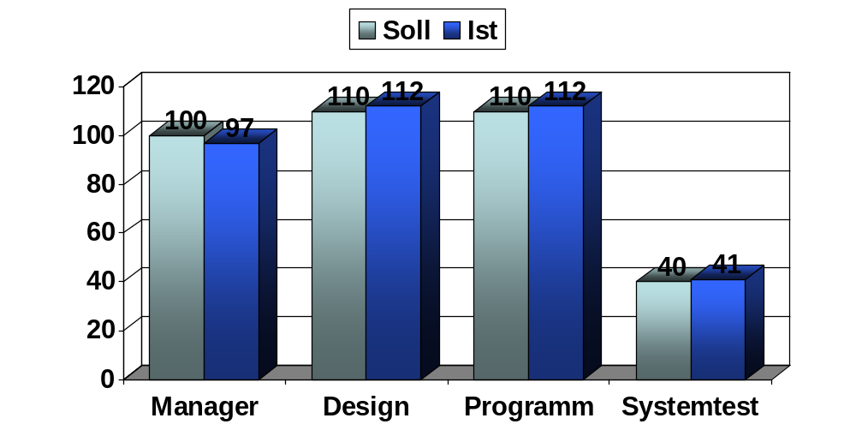
Soll / Ist Vergleich (Stunden)

Slide 5
Kostenvergleich
 | FIAE (70 € / h) | Azubi (5 € / h) | Differenz
Projektmanagement | 6790 | 485 | 6305
Design | 7840 | 560 | 7280
Programmierung | 7840 | 560 | 7280
Systemtest | 2870 | 205 | 2665
Gesamt | 25340 | 1810 | 23500

Slide 6
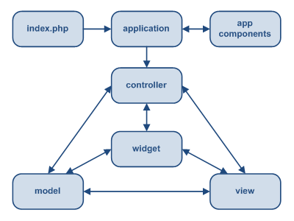
Yii MVC / OOP
Grafik ist ein Placeholder !

Slide 7
Realisierung (Ziele)
Benutzerfreundlichkeit
Barrierefreiheit
  Javascript als Erweiterung der Funktionen
  Design mit starken Kontrasten
Sicherheit und Datenschutz
Stabile Software
Webanwendung
Für alle Displaygrößen optimiert

Slide 8
Realisierung (Funktionen)
Registrierung und E-Mailversand
Schülerverwaltung
Terminvereinbarung und –Verwaltung
Benutzerverwaltung
Gruppen- und TANsystem
Konfigurationsoberfläche

Slide 9
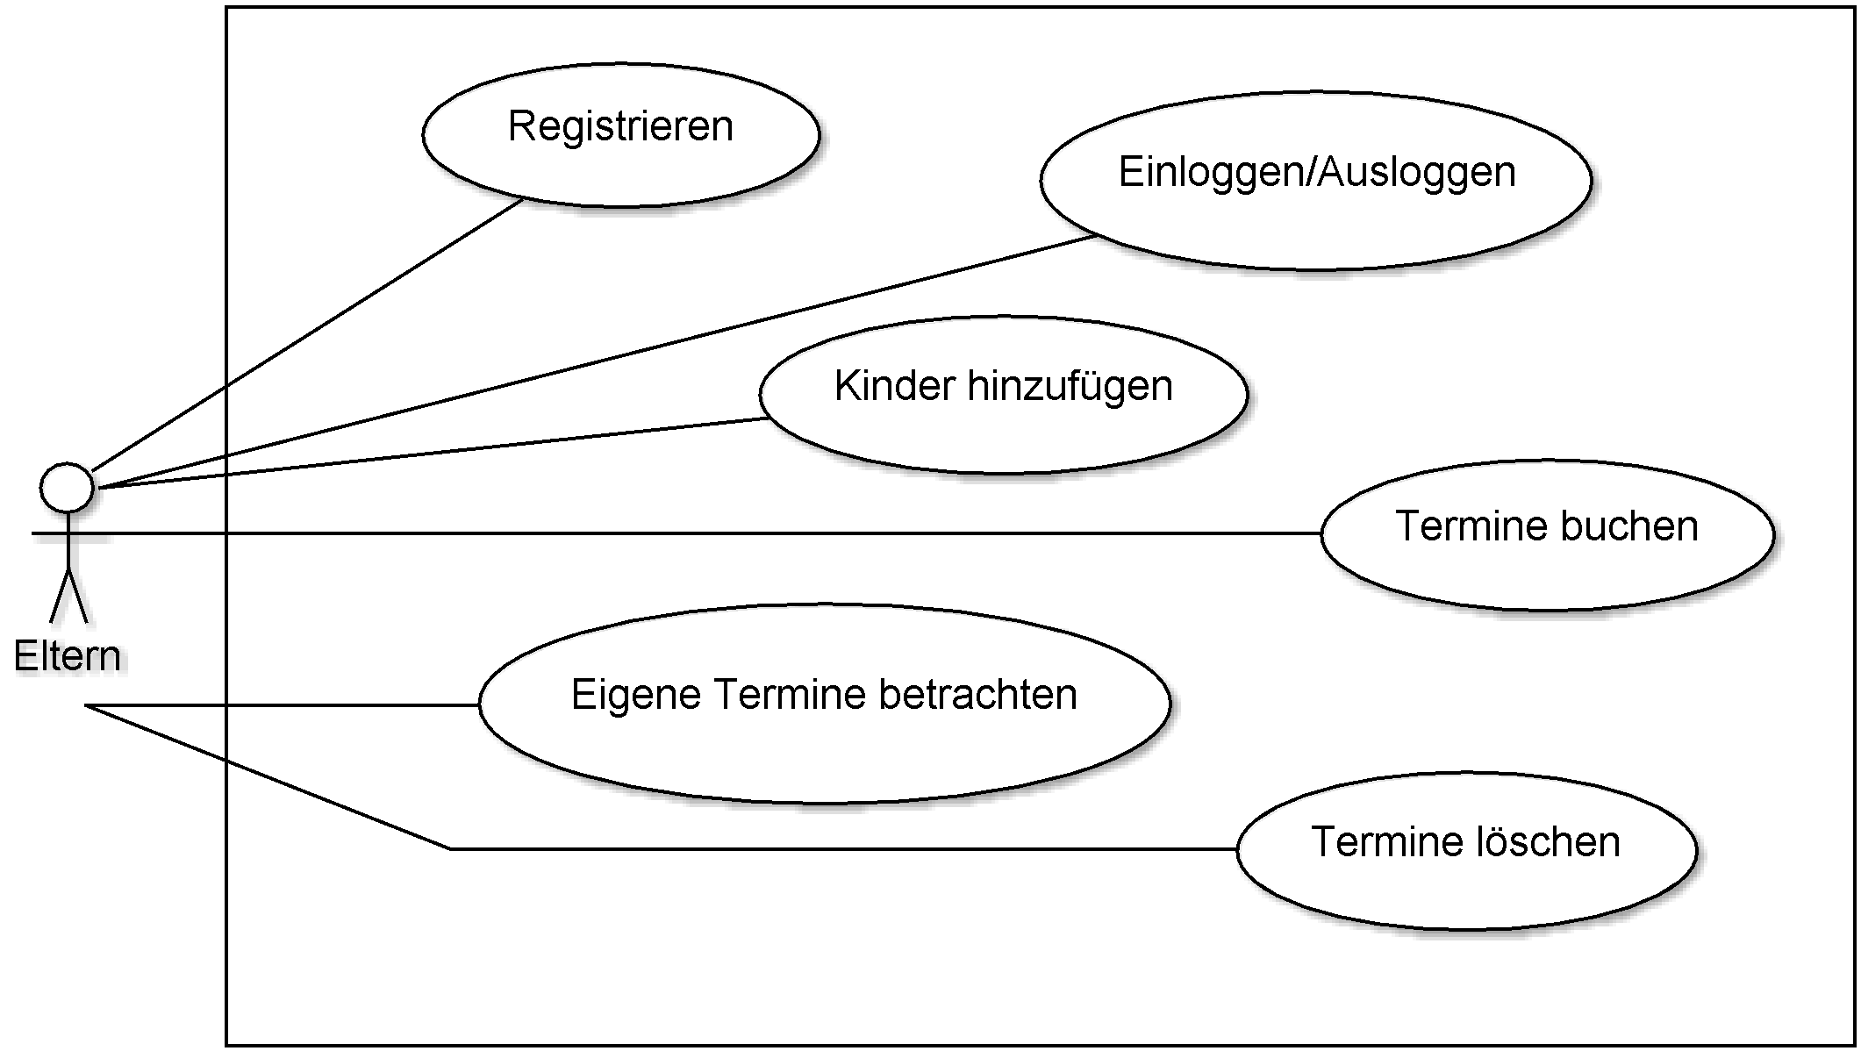
Realisierung (Programmaufbau)

Slide 10
Demonstration
Administrator (1.Szenario)
Eltern (2. Szenario)
Lehrer (3. Szenario)
Administrator (Abschlussszenario)

